Slide 1
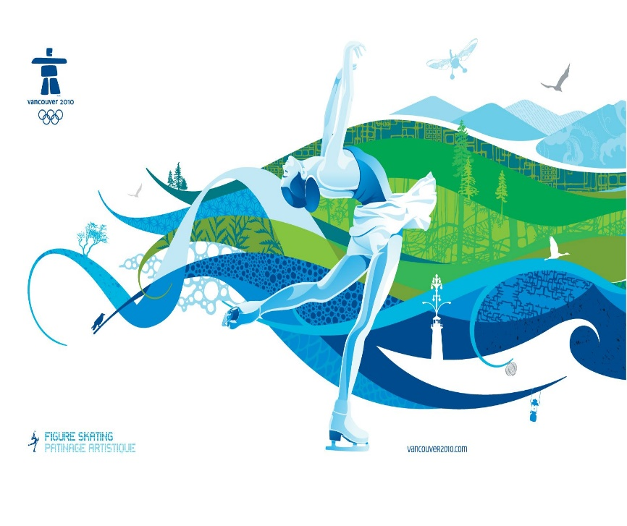
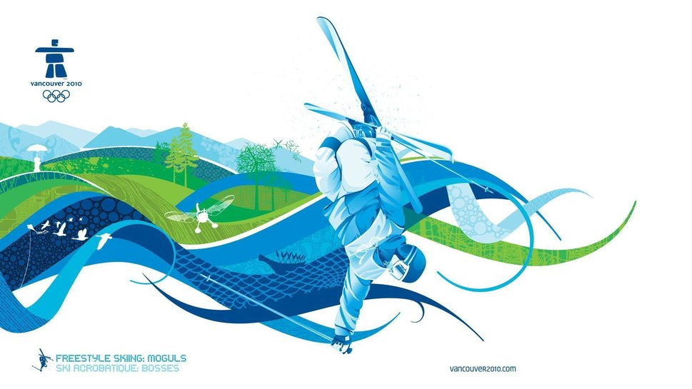
МЫ-БУДУЩИЕ ОЛИМПИЙЦЫ
Презентация подготовлена учителем начальных классов МБОУ «Поповская СОШ»
Засимовой Людмилой Сергеевной

Slide 2
ОЛИМПИАДА 2014 г. СОЧИ
ОЛИМПИАДА 2014 г. СОЧИ

Slide 3
Олимпийский огонь
Факел зажигают в Олимпии направленным пучком солнечных лучей, образованных вогнутым зеркалом. Свет Олимпийского огня символизирует чистоту, совершенствование, борьбу за победу, мир и дружбу. Традиция зажигать огонь на Олимпийских стадионах существует с 1928 года (на зимних Играх – с 1952 года). Олимпийский факел доставляется на главный стадион Игр во время церемонии открытия, где от него в специальной чаше зажигается огонь, который горит до закрытия Олимпийских игр.

Slide 4
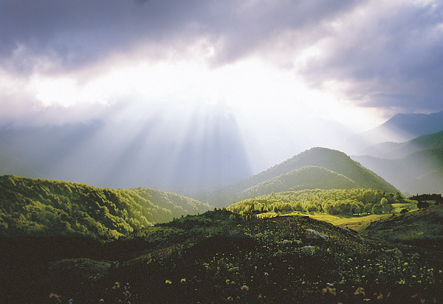
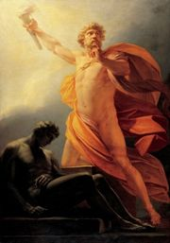
Факельная эстафета
Факельная эстафета
огонь зажигается от солнечных лучей в Олимпии и доставляется факельной эстафетой спортсменов в город - организатор Игр
огонь зажигается от солнечных лучей в Олимпии и доставляется факельной эстафетой спортсменов в город - организатор Игр
у подножия горы КРОНОС

Slide 5
Олимпийский флаг и гимн
Олимпийский флаг поднимают во время исполнения Олимпийского гимна, который является музыкальным произведением греческого композитора Спироса Самара. Олимпийский гимн был официально утвержден Международным Олимпийским комитетом в 1958 году

Slide 6
Пять переплетенных колец, которые изображены на флаге олимпиады известны, как олимпийские кольца. Эти кольца окрашены в синий, желтый, черный, зеленый и красный цвет, и переплетены друг с другом, являются символом Олимпийских игр. Олимпийские кольца были разработаны Пьером де Кубертеном в 1912 году. Пять колец представляют пять частей света: Америка, Европа, Азия, Африка и Австралия.

Slide 7
Синий
Европа
Черный
Африка
Красный
Америка
Желтый
Азия
Зеленый
Австралия

Slide 8
Олимпийский девиз
"Быстрее, выше, сильнее".
Олимпийский принцип
"Самое важное в Олимпийских играх - не победа, а участие, также как в жизни самое главное - не триумф, а борьба". Этот принцип был определён в 1896 году основателем современных Игр Пьером де Кубертеном.
Олимпийская клятва
"Я обещаю, что мы будем участвовать в этих Олимпийских играх, уважая и соблюдая правила, по которым они проводятся, в истинно спортивном духе, во славу спорта и чести наших команд".

Slide 9
Виды спорта на Олимпиаде в Сочи
Биатлон
Бобслей: бобслей, скелетон
Конькобежный спорт: конькобежный спорт, фигурное катание, шорт-трек
Кёрлинг
Лыжный спорт: горнолыжный спорт, лыжное двоеборье, лыжные гонки, прыжки на лыжах с трамплина, сноубординг, фристайл
Санный спорт
Хоккей с шайбой
Прыжки на лыжах с трамплина среди женщин
Скелетон

Slide 11
Талисманы Сочи-2014
Горный спасатель-альпинист Леопард живет в кроне огромного дерева, которое растет на самой высокой скале в заснеженных горах Кавказа. Он всегда готов прийти на помощь и не раз спасал расположенную неподалеку деревню от лавин.
Леопард – прекрасный сноубордист, он научил этому виду спорта всех своих друзей и соседей. У Леопарда веселый нрав, он не может жить в одиночестве и очень любит танцевать.

Slide 12
За полярным кругом в ледяном иглу живет белый мишка. В его доме все сделано изо льда и снега: снежный душ, кровать, компьютер и даже спортивные тренажеры.
Белый мишка с раннего детства воспитывался полярниками. Именно они научили его кататься на лыжах, бегать на коньках и играть в керлинг. Но больше всего белому мишке понравилось кататься на спортивных санках. Он стал настоящим саночником и бобслеистом, а его друзья – тюлени и морские котики - с удовольствием наблюдают за его победами. Теперь они вместе устраивают соревнования по этим видам спорта, и долгой полярной ночью им некогда скучать!

Slide 13
Зайка – самая активная жительница зимнего леса. Ее друзья всегда удивляются – и как она все успевает!? Ведь Зайка не только успевает учиться в Лесной Академии на «отлично», помогать маме в семейном ресторанчике «Лесная запруда», но и участвовать в различных спортивных соревнованиях. Зайка уверяет своих друзей, что у нее нет никакого секрета: просто она очень любит спорт. А еще она любит петь и танцевать.

Slide 14
Олимпийский стадион 2014

Slide 17
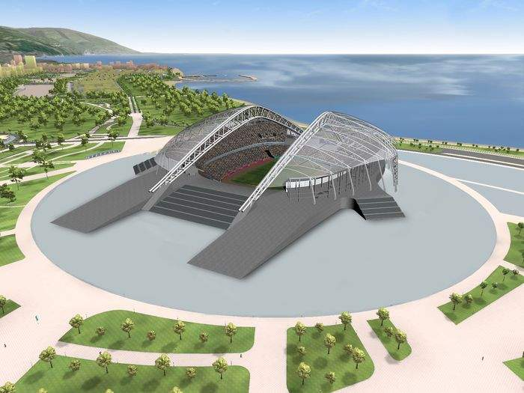

Slide 18
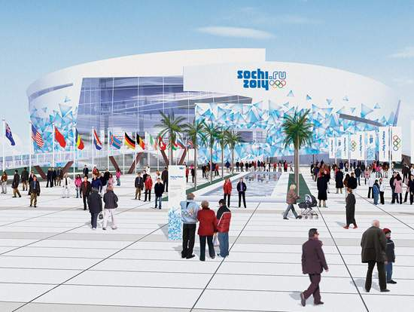

Slide 19
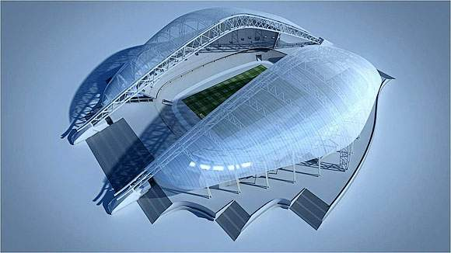

Slide 20
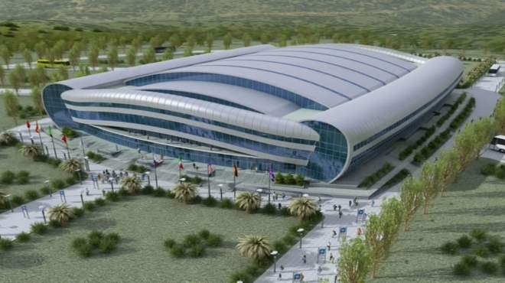

Slide 21
Мы тоже дружим со спортом !

Slide 22
Спасибо за внимание

